Slide 1

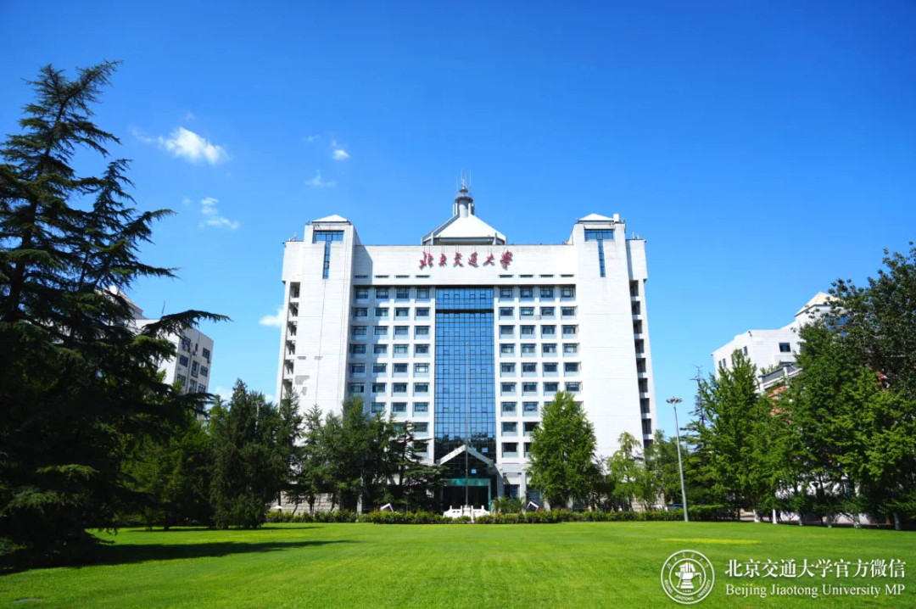

APIECHO：基于 API 内行为比较的免训练 Web 应用异常检测
APIECHO Training-less Anomaly Detection via Intra-API Behavioral Comparison for Web Applications
论文来源：S&P 2026
汇报人：吴子岳
2026年10月11日

Slide 2
C
O
N
T
E
N
T
S
目录
01
研究背景
02
研究内容
03
研究结果
04
总结与思考

Slide 3

01
第一章节
研究背景

Slide 4
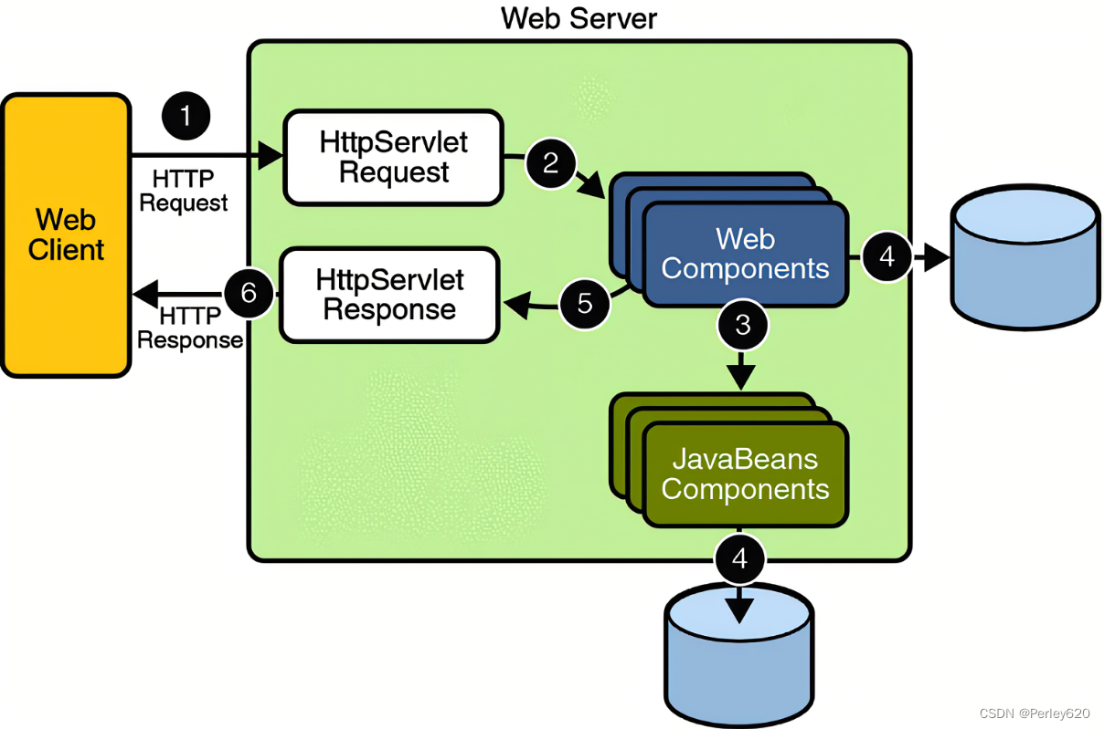
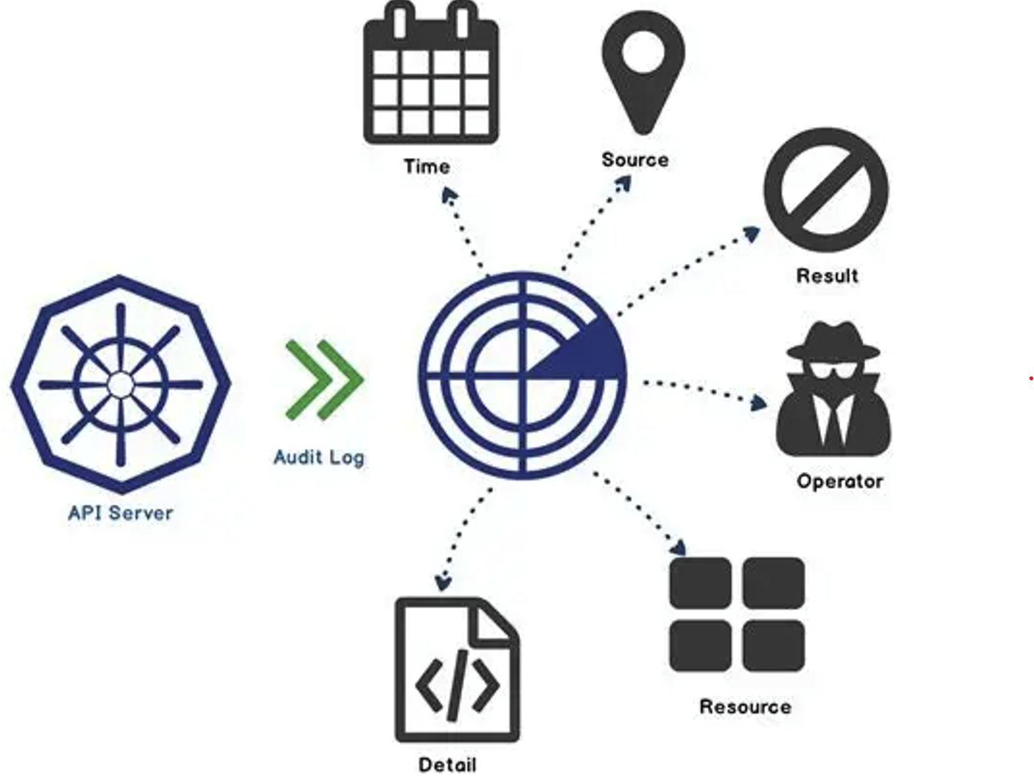
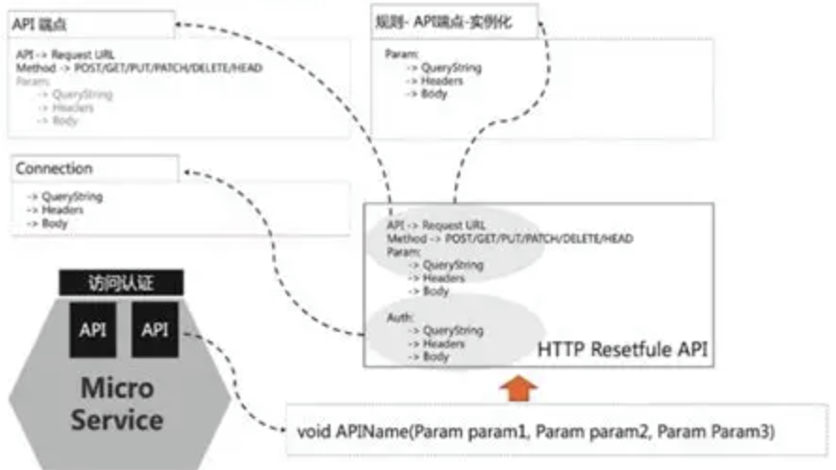
相关术语介绍
Web 请求
审计日志
API 端点
浏览器向服务器发送 URL、参数与方法；服务器执行后产生系统调用。
操作系统记录进程、文件、网络等底层行为；攻击通常会留下异常系统行为。
具有相同业务语义的一类请求，如 /api/user/<id>。APIECHO 在同一 API 内比较请求行为。

Slide 5
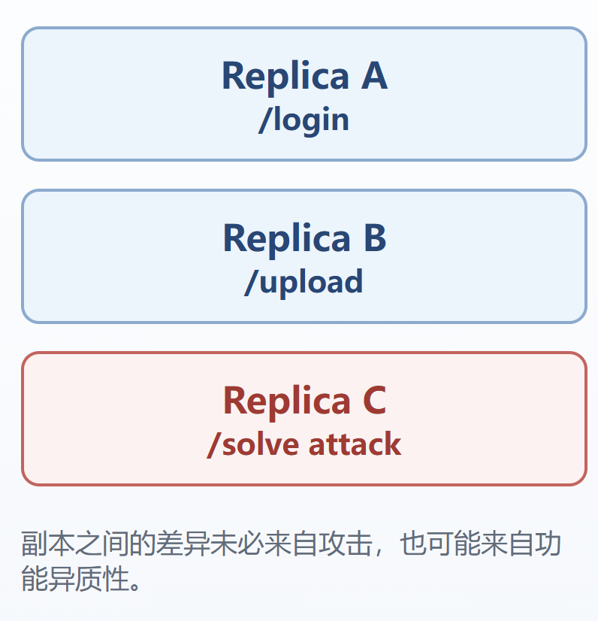
现有研究存在的问题
规则检测
学习式检测
依赖预定义安全策略，难以发现未知攻击。
应用更新会改变“正常行为”，需要重新收集干净数据并重训练。
副本自比较
粗粒度与投毒
单体应用的不同副本可能处理不同功能，正常行为也会差异很大。
时间窗口级告警难定位恶意请求；协同攻击可能让副本间差异消失。

Slide 6
解决方式：APIECHO
整体研究思路
同一个 API 的合法请求，通常具有高度相似的底层行为模式。
因此，比较粒度从“不同服务器副本”转为“同一 API 内的不同请求”。
应用频繁更新
难以定位攻击
API 行为差异大
恶意行为污染基线
无需大规模预训练
按请求划分审计日志
API 内归一化比较
异常请求剔除

Slide 7
02
第二章节
研究内容

Slide 8
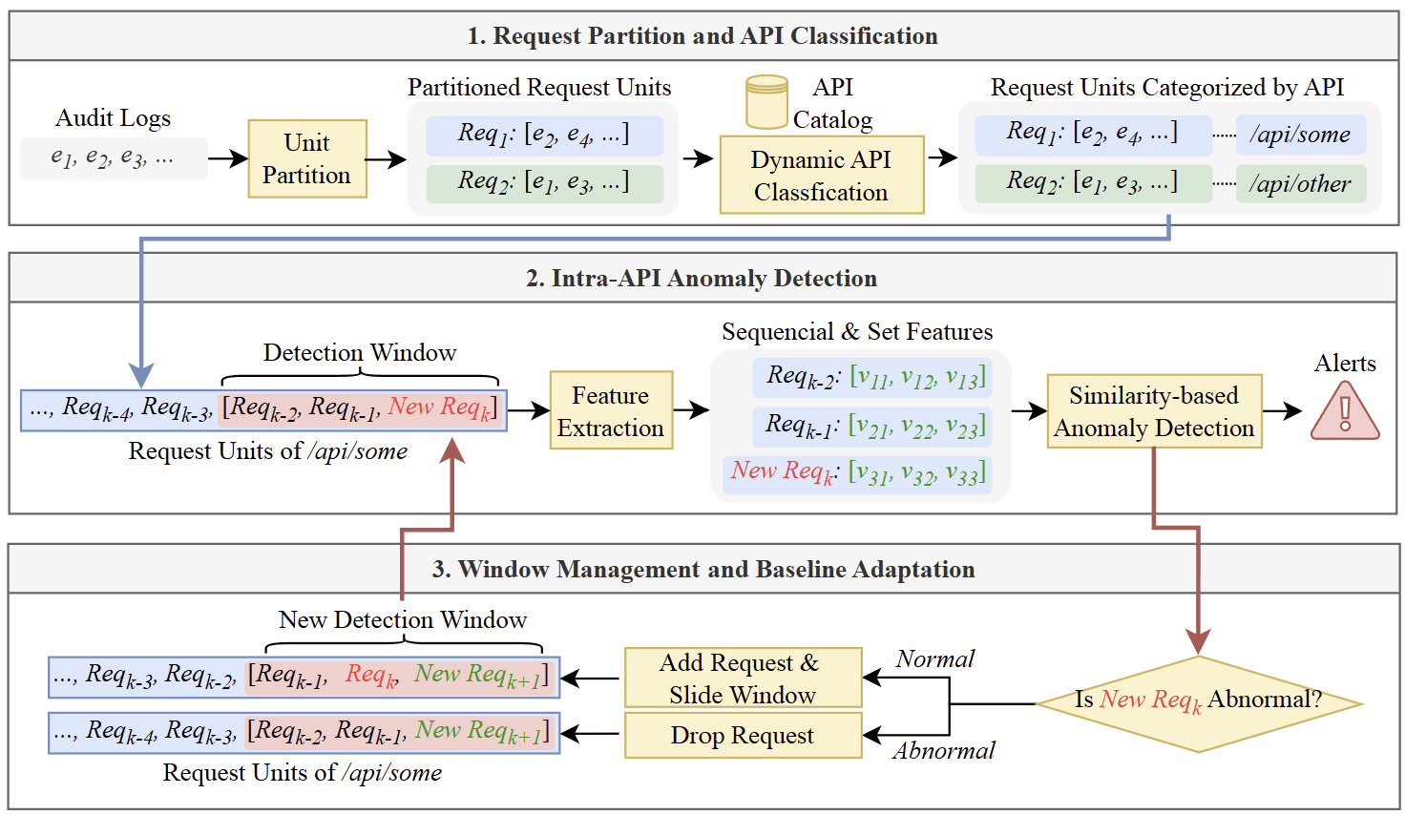
2-1 APIECHO 整体框架
请求划分与API分类
API 内部异常检测
窗口管理与基线适应

Slide 9
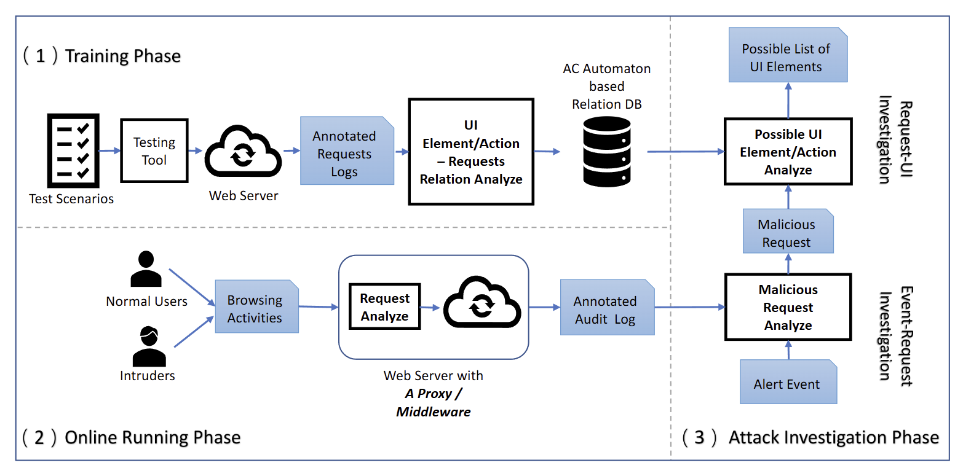
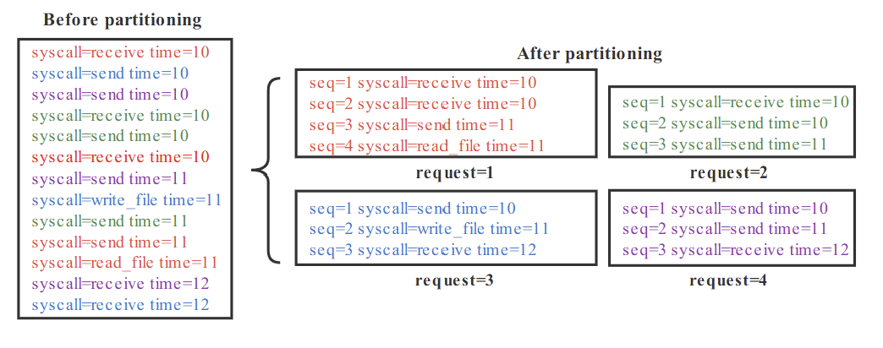
2-2 请求划分：TeSec
为什么需要 TeSec？
Web 服务器并发处理请求，不同请求产生的系统调用会交错。APIECHO 需要先把审计日志切分成“一个请求一个行为单元”。
多进程/多线程：利用 PID/TID 与 delimiter-log 找到最近的请求标识。
协程：在协程切换处插入 delimiter-log，弥补审计日志不可见的用户态切换。
结果：将混合审计日志还原为按请求归属的 syscall 序列。

Slide 10
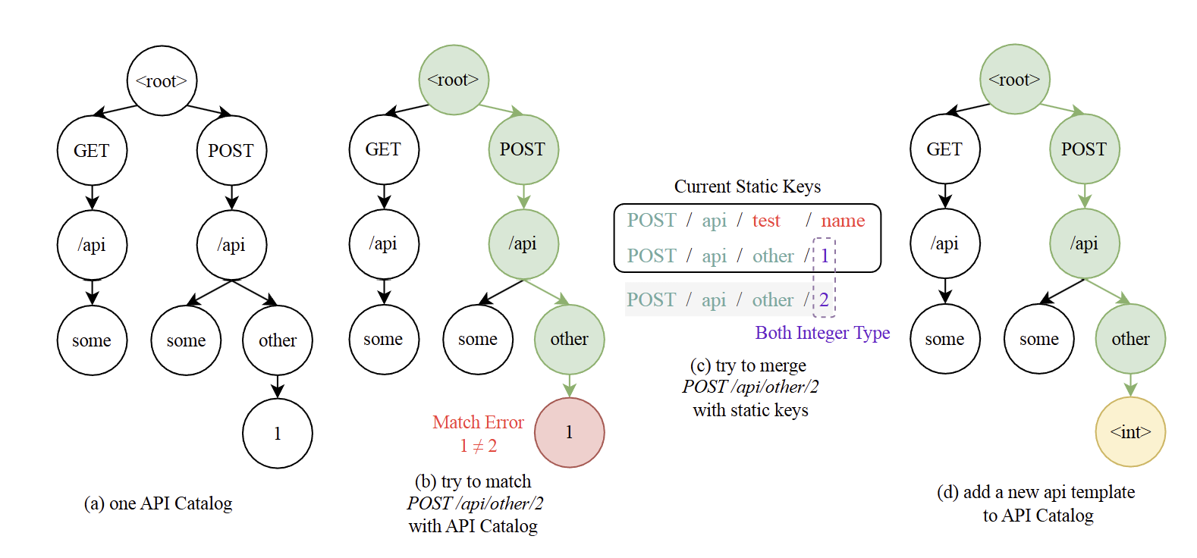
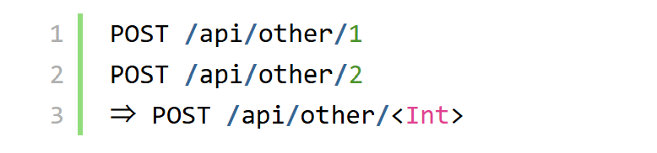
2-3 动态 API 分类
目标：把 URL 映射到可比较的 API
使用 Trie 维护 API Catalog。
未匹配 URL 先作为 static key 暂存。
根据数字、UUID、文件扩展名等规则泛化模板。
当参数表现为固定路径时，支持动态拆分。

Slide 11
2-4 多维请求行为特征提取
特征类型 | 典型内容 | 描述的行为
集合特征 | syscall 集合、syscall 类别、访问目录 | 请求做的操作、访问的资源
序列特征 | 系统调用序列、n-gram 片段 | 请求执行顺序与局部操作模式
数值特征 | 不同 IP 数量、端口数量 | 网络交互规模与统计偏离
集合特征回答“出现了什么”，序列特征回答“以什么顺序出现”。

Slide 12
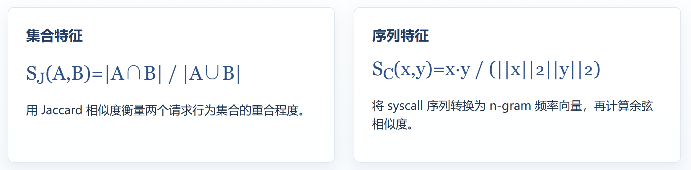
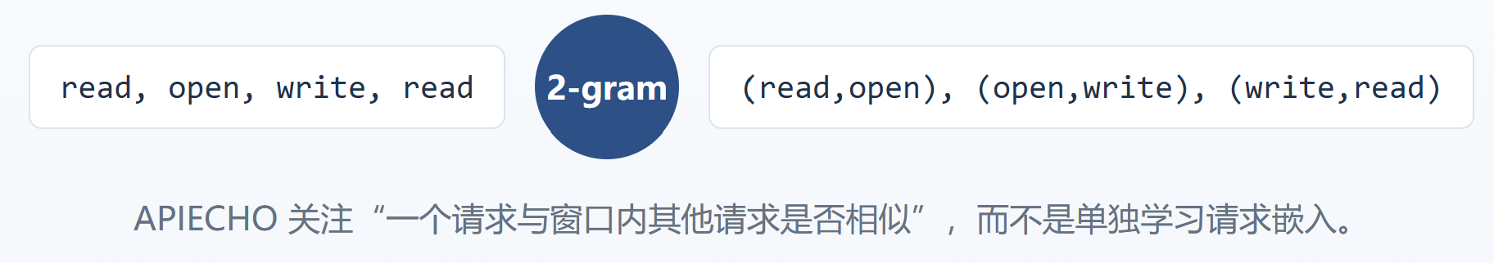
2-5 请求之间的行为相似度计算

Slide 13
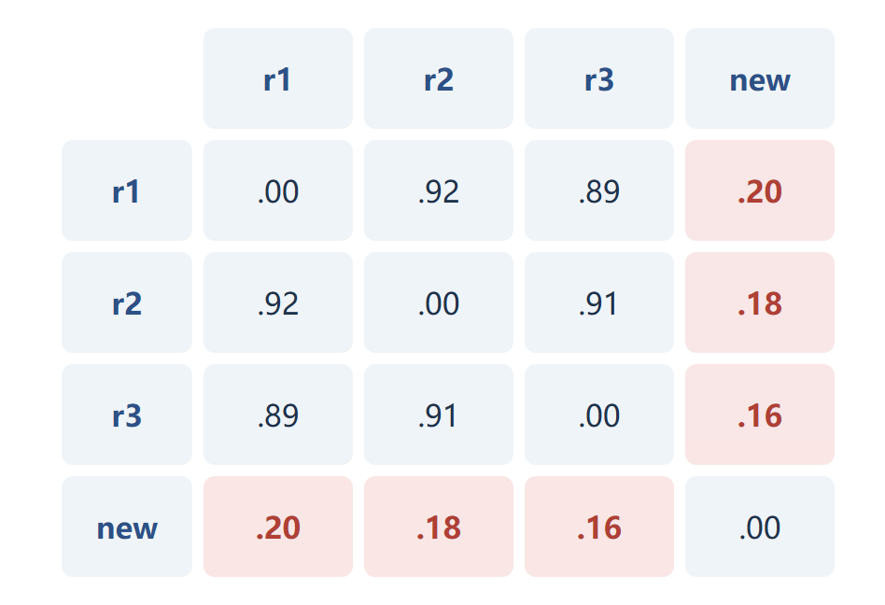
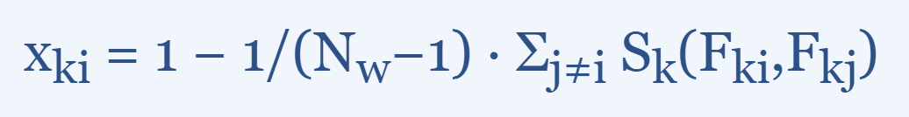
2-6 异常向量构建
从相似度到异常分数
若某请求与窗口内其他请求越不相似，则该特征上的异常分数越高。
所有特征的异常分数拼接为多维异常向量。

Slide 14
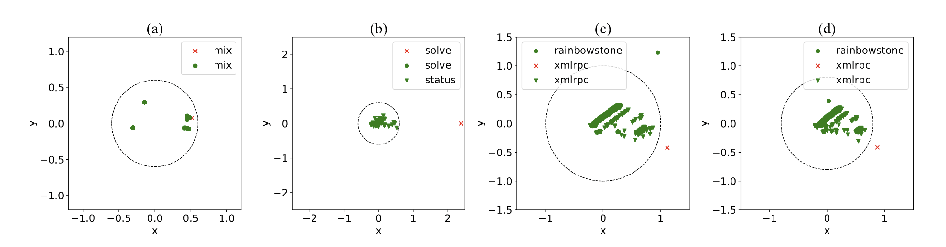
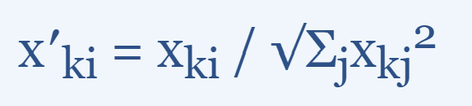
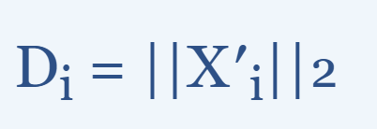
2-7 自适应归一化与异常判定
为什么需要归一化？
不同 API 的正常波动范围不同。文件上传 API 的正常行为差异可能远大于状态查询 API。
D_{i} > Θ 时判为异常。通过 API 内归一化，不同 API 可共享一个全局阈值。

Slide 15

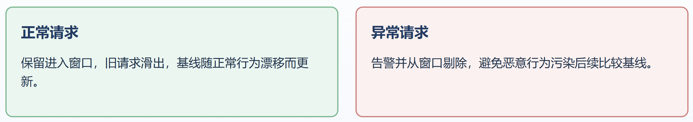
2-8 滑动窗口管理与抗投毒机制
抗投毒的关键：只有通过当前基线验证的请求，才会成为下一轮参考。

Slide 16
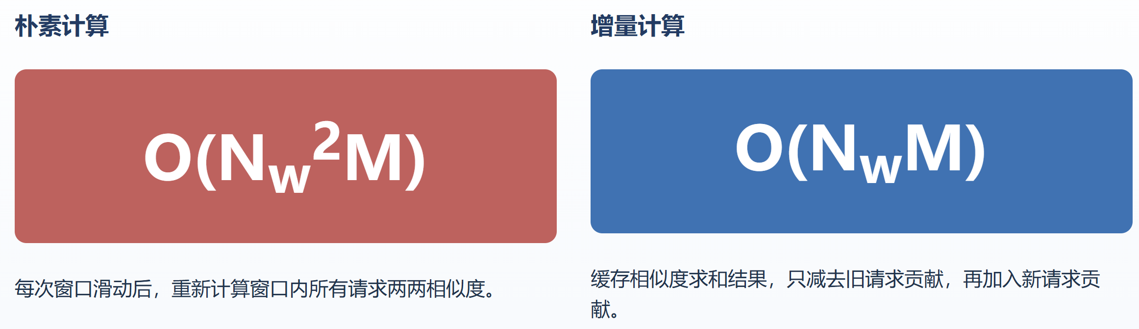
2-9 增量相似度计算与性能优化

Slide 17
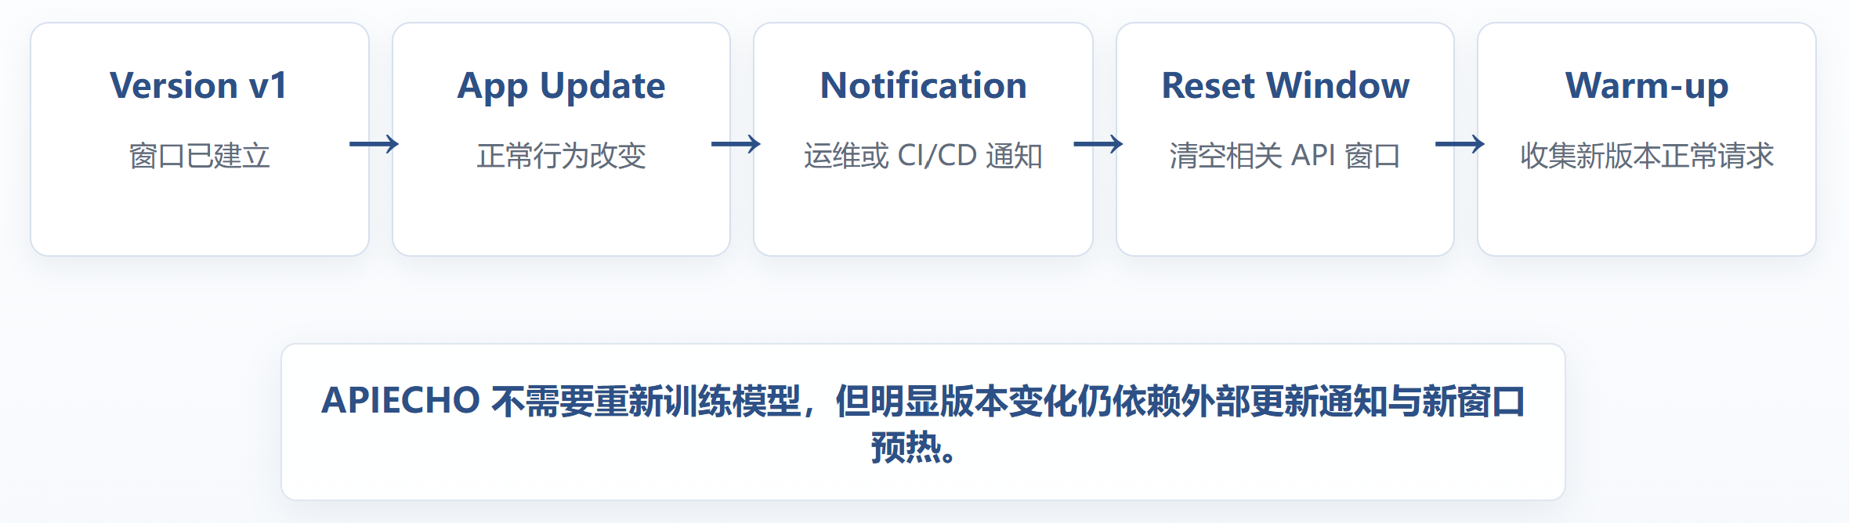
2-10 应用更新后的基线适应机制

Slide 18
03
第三章节
研究结果

Slide 19




第三章节
研究结果
数据集
对比方法
70%
16 个实验场景，覆盖 8 种 Web 应用、10 个真实 CVE、4 种语言。
77%
ReplicaWatcher、KAIROS、ProvDetector。
评价指标
硬件
68%
34%
Attack Recall、Benign Accuracy，以及二者调和平均 Score。
主实验使用 Linux 服务器；KAIROS 训练另使用 GPU 服务器。

Slide 20
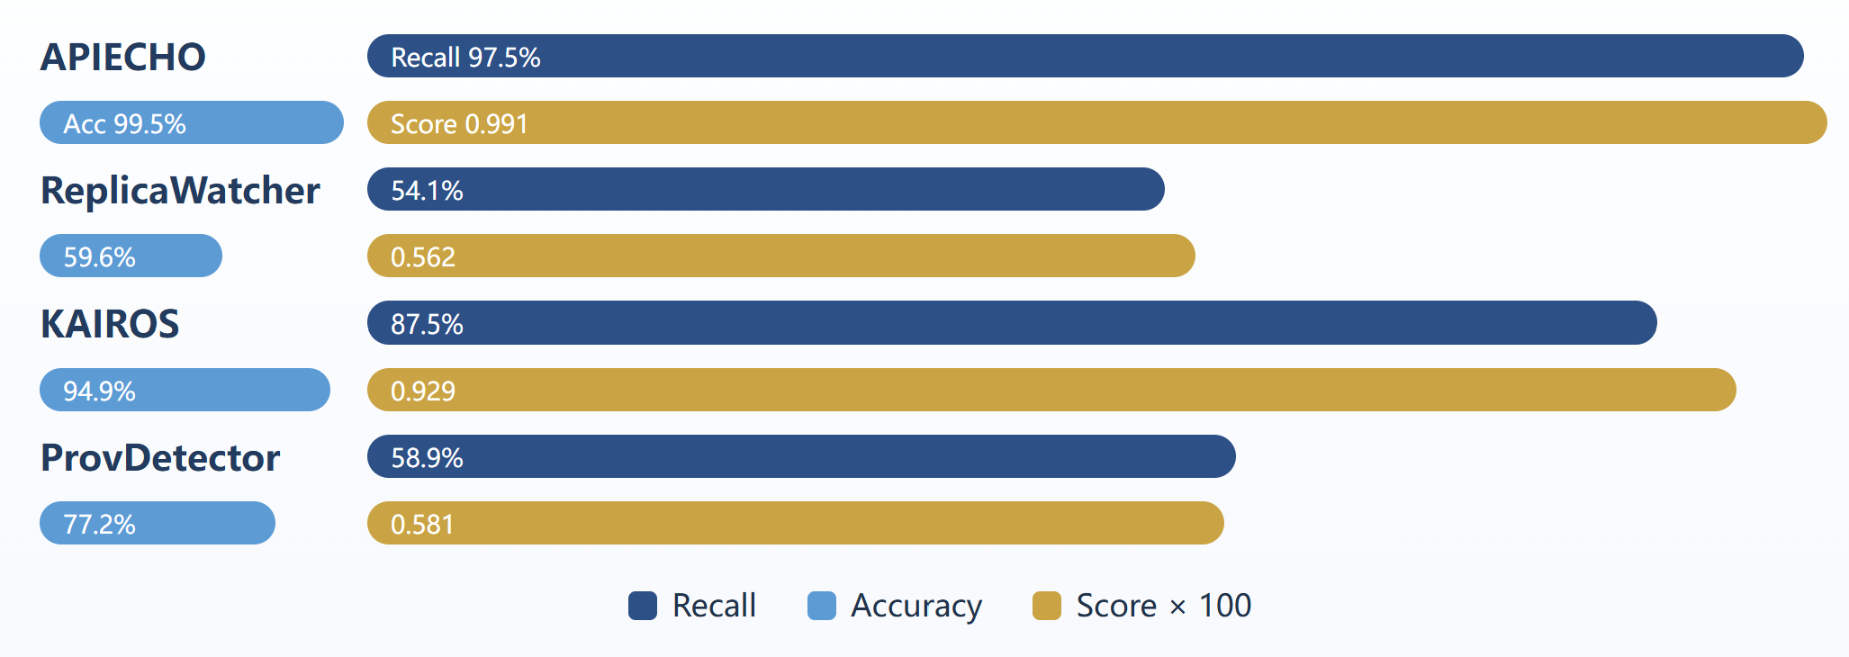
第三章节
对比实验
APIECHO 在 8 组应用平均结果中同时保持高召回与高良性检测准确率，且不需要大规模预训练。

Slide 21
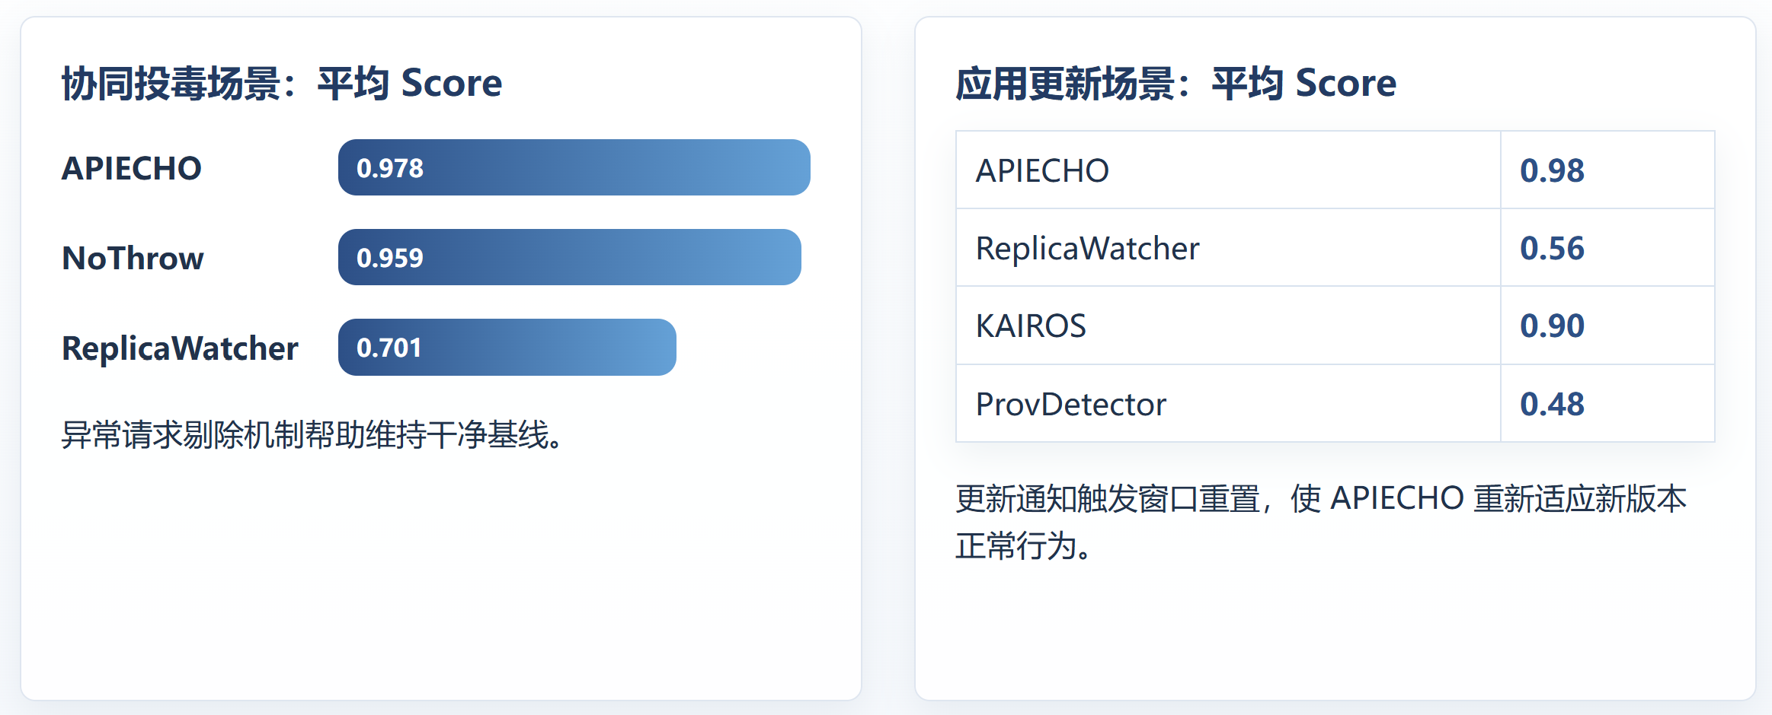
第三章节
抗投毒能力与应用更新适应性

Slide 22
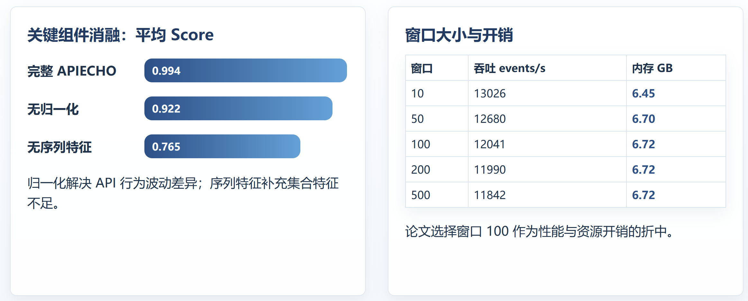
第三章节
消融实验与系统开销

Slide 23
04
第四章节
总结与思考

Slide 24
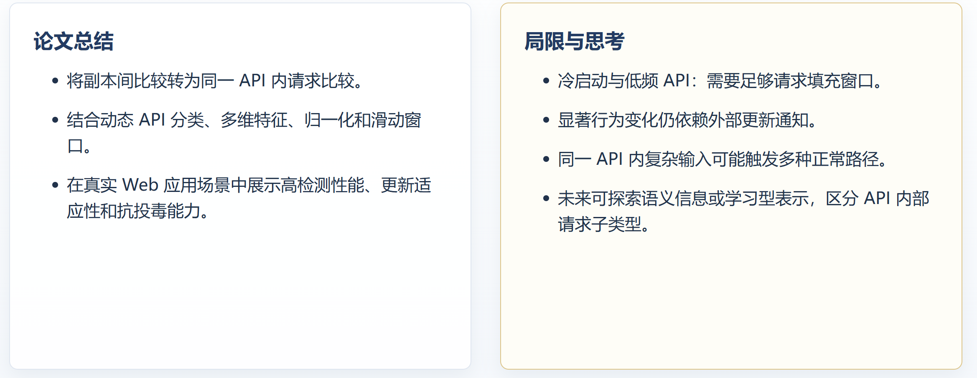
第四章节
总结与思考

Slide 25
请各位老师批评指正！

